Slide 1
第5章 电子商务安全

Slide 2
本章目录
5.1 电子商务安全概述
5.2 数据加密技术
5.3 防火墙技术
5.4 VPN虚拟专用网
5.5 消息摘要
5.6 数字签名
5.7 数字时间戳
5.8 数字证书
5.9 认证中心
5.10 SSL安全协议
5.11 LDAP

Slide 3
5.1 电子商务安全概述
5.1.1 电子商务安全问题
5.1.2 电子商务安全威胁
5.1.3 电子商务安全需求

Slide 4
5.1.1 电子商务安全问题
􀂃密码安全
􀂃计算机安全
􀂃网络安全
􀂃信息安全

Slide 5
5.1.2 电子商务安全威胁
􀂃信息的截获和窃取
􀂃信息的篡改
􀂃信息假冒
􀂃交易抵赖

Slide 6
5.1.3 电子商务安全需求
机密性
􀂃完整性
􀂃认证性
􀂃不可抵赖性

Slide 7
本章目录
5.1 电子商务安全概述
5.2 数据加密技术
5.3 防火墙技术
5.4 VPN虚拟专用网
5.5 消息摘要
5.6 数字签名
5.7 数字时间戳
5.8 数字证书
5.9 认证中心
5.10 SSL安全协议
5.11 LDAP

Slide 8
5.2 数据加密技术
5.2.1 数据加密模型
5.2.2 古典加密技术
5.2.3 现代加密技术

Slide 9
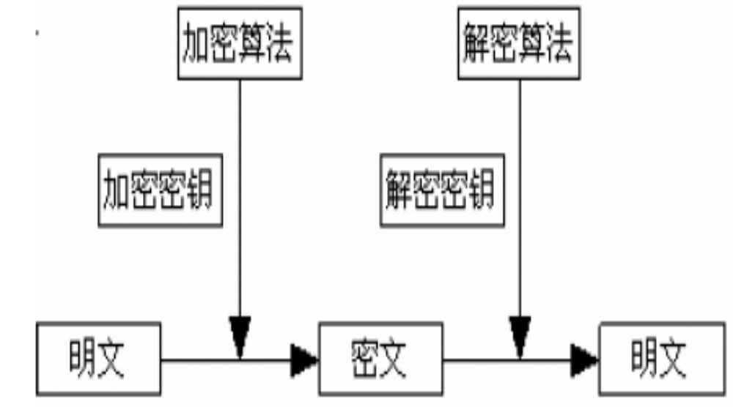
5.2.1 数据加密模型

Slide 10
5.2.2 古典加密技术
古典加密技术针对的对象是字符。主要有两种基本算法：
􀂃替代算法
􀂃置换移位法

Slide 11
5.2.2.1 替代算法(一)
恺撒密码(单字母替换)
明文：a b c d e f g h i j k l m n o p q
密文：d e f g h i j k l m n o p q r s t
此时密钥为3，
加密算法：每个字母顺序推后3个。
若明文为student，对应的密文则为vwxghqw。
解密使用相同的方法，密钥为-3 。
由于英文字母为26个，因此恺撒密码仅有26个可能的密钥，非常不安全。

Slide 12
5.2.2.1 替代算法(二)
加强安全性:随机生成对照表
明文 a b c d e f g h i j k l m n o p q r s t u v w x y z
密文 x n y a h p o g z q w b t s f l r c v m u e k j d i
􀂃若明文为student,密文则为vmuahsm。
􀂃解密函数是上面这个替代对照表的一个逆置换。
􀂃可根据字母频度进行破译。

Slide 13
5.2.2.2 置换移位法(一)
维吉尼亚密码：以置换移位为基础的周期性替换密码。
明文w e a r e d i s c o v e r e d s a v e y o u r s e l f
密钥d e c e p t i v e d e c e p t i v e d e c e p t i v e
密文z i c v t w q n g r z g v t w a v z h c q y g l m g j
密钥deceptive被重复使用
维吉尼亚密码仍旧能够用统计字母频度技术分析。

Slide 14
5.2.2.2 置换移位法(二)
Hill密码——抗击字母频度密码分析：
􀂃M是d维列向量形式的明文
􀂃C是d维列向量形式的密文
􀂃P是d维方阵形式的加密密钥
􀂃C = MP
加密算法：矩阵乘；加密密钥：d维方阵P
􀂃M= C P^{－1}
解密算法：矩阵乘；解密密钥：P的逆矩阵

Slide 15
古典加密技术总结
没有涉及非常高深或复杂的理论
体现了密码学的基本思想－－替换和换位
将数学的方法引入到密码分析和研究中
为现代加密技术的形成和发展奠定了坚实的基础。

Slide 16
5.2.3 现代加密技术
5.2.3.1 对称加密技术
5.2.3.2 非对称加密技术
5.2.3.3 二者的比较

Slide 17
5.2.3.1 对称加密技术
发展历程
示意图
应用
优缺点

Slide 18
5.2.3.1 对称加密技术－－发展历程
美国国家标准局1973年征求加密算法。对加密算法要求：提供高质量的数据保护；具有相当高的复杂性；安全性仅以加密密钥的保密为基础；实现经济，运行有效，适用于多种应用。
1977年1月，美国政府采纳IBM公司设计的方案作为数据加密标准。这就是DES(Data Encryption Standard)标准。
DES也称对称加密算法。加密密钥＝解密密钥

Slide 19
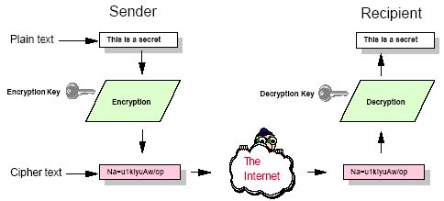
5.2.3.1 对称加密技术－－示意图

Slide 20
5.2.3.1 对称加密技术－－应用
POS、ATM、磁卡及智能卡(IC卡)、加油站、高速公路收费站
信用卡持卡人的PIN的加密传输，IC卡与POS间的双向认证、金融交易数据包的MAC校验等

Slide 21
5.2.3.1 对称加密技术－－优缺点
优点：算法过程简单，速度快
缺点：密钥的分发和管理不方便
无法验证发送者和接受者的身份

Slide 22
5.2.3.2 非对称加密技术
简介
示意图
优缺点

Slide 23
5.2.3.2 非对称加密技术－简介
1976年，DIffe和Hellman针对DES算法密钥的问题，提出“公开密钥系统”。
1977年，MIT的研究人员开发出RSA 算法。
加/解密用一对密钥：
Public key / Private key （公钥/私钥）
如果用公钥加密，则用私钥解密
如果用私钥加密，则用公钥解密
私钥不发布，公钥发布

Slide 24
RSA算法
（1）取两个质数p, q；
（2）取整数e₁, e₂：
令1：e₁与(p-1) × (q-1)互质；
令2：(e₂*e₁) mod ((p-1)*(q-1)) = 1;
（3）令： n = p × q；
（4）则公钥为(n, e₁)， 私钥为(n, e₂)
（5）设明文为M，密文为C；加密解密过程：
C = M^e₁ mod n
M = C^e₂ mod n

Slide 25
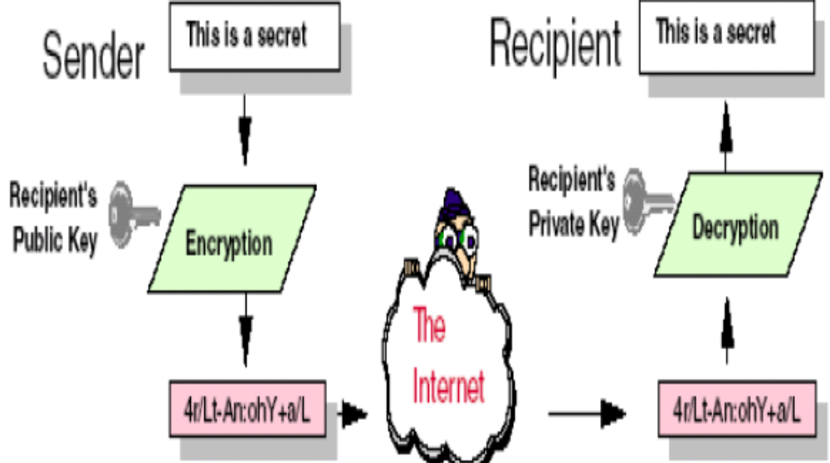
5.2.3.2 非对称加密技术－－示意图

Slide 26
5.2.3.2 非对称加密技术－－优缺点
优点：
􀂃可以保证机密性
􀂃密钥空间大
缺点：
􀂃产生密钥麻烦，难以做到一次一密
􀂃过程复杂，速度慢

Slide 27
5.2.3.3 不对称密钥加密和对称密钥加密比较
对称密钥加密
密钥长度短
运算速度快
密钥个数一个
密钥分配困难
可用于数据加密和消息的认证
无法满足互不相识的人之间进行私人谈话时的保密性需求
不对称密钥加密
密钥长度长
运算速度慢
密钥个数两个
密钥分配简单
可以完成数字签名和实现保密通信
可满足互不相识的人之间进行私人谈话时的保密性需求

Slide 28
5.2.3.3 不对称密钥加密和对称密钥加密比较
将RSA和DES结合使用，则可以弥补RSA的缺憾。
DES用于明文加密，RSA用于DES密钥的加密。
由于DES加密速度快，适合加密较长的报文；而RSA可解决DES密钥分发的问题。

Slide 29
本章目录
5.1 电子商务安全概述
5.2 数据加密技术
5.3 防火墙技术
5.4 VPN虚拟专用网
5.5 消息摘要
5.6 数字签名
5.7 数字时间戳
5.8 数字证书
5.9 认证中心
5.10 SSL安全协议
5.11 LDAP

Slide 30
5.3 防火墙技术
5.3.1 防火墙的发展史
5.3.2 防火墙中常用概念
5.3.3 防火墙的功能
5.3.4 防火墙的分类
5.3.5 防火墙的应用

Slide 31
“防火墙”是指一种将内部网和公众访问网（如Internet）分开的方法，实际上是一种隔离技术。
防火墙是在两个网络通讯时执行的一种访问控制尺度，它允许你“同意”的人和数据进入你的网络，同时将你“不同意”的人和数据拒之门外，最大限度地阻止网络中的黑客来访问你的网络。

Slide 32
5.3.1 防火墙的发展史
第一代防火墙：包过滤（Packet filter）技术。
第二代防火墙：电路层防火墙
第三代防火墙：应用层防火墙（代理防火墙）
第四代防火墙：状态监视（Statefulinspection）技术。
第五代防火墙：自适应代理（Adaptive proxy）技术

Slide 33
5.3.1 防火墙的发展史
第一代防火墙：包过滤（Packet filter）技术。
  基于源地址和目的地址、应用或协议以及每个IP包的端口来做出通过与否的判断
  几乎与路由器同时出现
  不能彻底防止地址诈骗

Slide 34
5.3.1 防火墙的发展史
第二代防火墙：电路层防火墙
  1989年，贝尔实验室的Dave Presotto和Howard Trickey推出了第二代和第三代防火墙
第三代防火墙：应用层防火墙（代理防火墙）
  不允许在连接的网络之间直接通信

Slide 35
第四代防火墙：状态监视（Statefulinspection）技术。
第五代防火墙：自适应代理（Adaptive proxy）技术
  覆盖了传统防火墙的全部功能，在全面对抗IP欺骗、ICMP和ARP等攻击手段方面有显著优势，具有智能过滤技术
  1998年，NAI公司

Slide 36
5.3.2 防火墙中常用概念
外网（非受信网络）
内网（受信网络）
非军事化区（DMZ）

Slide 37
5.3.3 防火墙的功能
防火墙是网络安全的屏障
  通过过滤不安全的服务而降低风险
防火墙可以强化网络安全策略
对网络存取和访问进行监控审计
防止内部信息的外泄
  防火墙对内部网络划分，可以实现内部网重点网段的隔离，限制局部重点或敏感网络安全问题对全局网络造成的影响。
  屏蔽透露内部细节的服务。

Slide 38
5.3.4 防火墙的分类
包过滤防火墙
应用代理（网关）防火墙
状态（检测）防火墙

Slide 39
包过滤防火墙
工作在网络层，对数据包的源及目地 IP 具有识别和控制作用。
现在的路由器、 Switch Router 以及某些操作系统已经具有用 Packet Filter 控制的能力。
由于只对数据包的 IP 地址、 TCP/UDP 协议和端口进行分析，包过滤防火墙的处理速度较快，并且易于配置。
哪些 IP 是可信网络，哪些是不可信网络的 IP 地址。

Slide 40
包过滤防火墙－缺点
不能防范黑客攻击。
  对于黑客来说，只需将源 IP 包改成合法 IP 即可轻松通过包过滤防火墙，进入内网，而任何一个初级水平的黑客都能进行 IP 地址欺骗。
不支持应用层协议，访问控制粒度太粗糙。
  假如内网用户提出这样一个需求，只允许内网员工访问外网的网页（使用 HTTP 协议），不允许去外网下载电影（一般使用 FTP 协议）。包过滤防火墙无能为力，因为它不认识数据包中的应用层协议，
不能处理新的安全威胁。
  一些以 TCP 应答包的形式从外部对内网进行的攻击仍可以穿透防火墙。

Slide 41
应用代理防火墙
应用代理防火墙彻底隔断内网与外网的直接通信，内网用户对外网的访问变成防火墙对外网的访问，然后再由防火墙转发给内网用户。
所有通信都必须经应用层代理软件转发，访问者任何时候都不能与服务器建立直接的 TCP 连接，应用层的协议会话过程必须符合代理的安全策略要求。

Slide 42
应用代理防火墙
优点
可以检查应用层、传输层和网络层的协议特征，对数据包的检测能力比较强。
缺点
难于配置。
处理速度非常慢
断掉所有的连接，由防火墙重新建立连接，理论上可以使应用代理防火墙具有极高的安全性，但是实际应用中并不可行。

Slide 43
应用代理防火墙不能支持大规模的并发连接，在对速度敏感的行业使用这类防火墙时简直是灾难。
防火墙核心要求预先内置一些已知应用程序的代理，使得一些新出现的应用在代理防火墙内被无情地阻断，不能很好地支持新应用。
自适应代理技术的出现让应用代理防火墙技术出现了新的转机，它结合了代理防火墙的安全性和包过滤防火墙的高速度等优点，在不损失安全性的基础上将代理防火墙的性能提高了 10 倍。

Slide 44
状态检测防火墙
摒弃了包过滤防火墙仅考查数据包的 IP 地址等几个参数，而不关心数据包连接状态变化的缺点，在防火墙的核心部分建立状态连接表，并将进出网络的数据当成一个个的会话，利用状态表跟踪每一个会话状态。
状态监测对每一个包的检查不仅根据规则表，更考虑了数据包是否符合会话所处的状态，因此提供了完整的对传输层的控制能力。

Slide 45
5.3.5 防火墙的应用
5.3.5.1 两层防火墙体系架构
5.3.5.2 拒绝服务攻击DOS

Slide 46
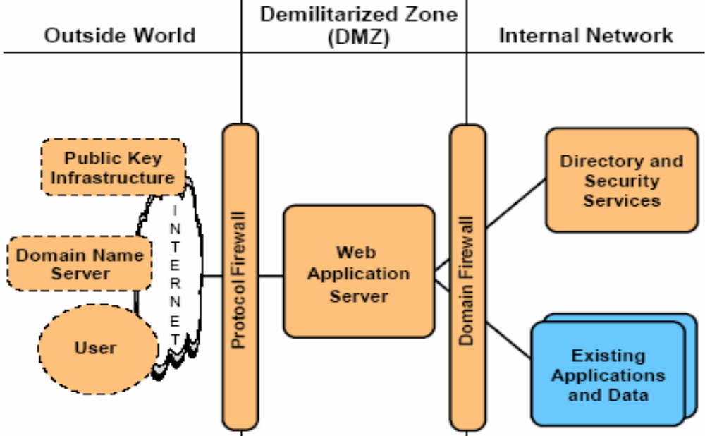
5.3.5.1 两层防火墙体系架构

Slide 47
5.3.5.2 拒绝服务攻击DOS
DoS：Denial of Service拒绝服务
DDoS：Distributed Denial of Service 分布式拒绝服务
DoS攻击通常是以消耗服务器端资源、迫使服务停止响应为目标。
可以在防火墙节点处安装入侵检测系统，并用专门软件监视CPU、内存和带宽的使用情况，这样就能快速检测出DOS攻击，以进一步采取措施有效抵抗拒绝服务攻击。

Slide 48
本章目录
5.1 电子商务安全概述
5.2 数据加密技术
5.3 防火墙技术
5.4 VPN虚拟专用网
5.5 消息摘要
5.6 数字签名
5.7 数字时间戳
5.8 数字证书
5.9 认证中心
5.10 SSL安全协议
5.11 LDAP

Slide 49
5.4 VPN虚拟专用网
5.4.1 VPN的概念
5.4.2 虚拟专用性
5.4.3 VPN的分类
5.4.4 隧道技术
5.4.5 VPN隧道协议
5.4.6 VPN的安全性

Slide 50
5.4.1 VPN的概念
VPN：Virtual Private Network ，虚拟专用网
VPN是指采用“隧道”技术以及加密、身份认证等方法在公共网络上构建专用网络的技术，数据通过安全的“加密管道”在公众网络中传播。
虚拟专用网是对企业内部网的扩展。

Slide 51
5.4.1 VPN的概念
提供的功能：
加密数据
信息认证和身份认证
提供访问控制

Slide 52
5.4.2 虚拟专用性
VPN技术实现了企业信息在公用网络中的传输，对于企业来讲公共网络起到了“虚拟专用”的效果。
通过VPN，网络对每个使用者也是专用的。
VPN根据员工工作需要，实现工作组级的信息共享。

Slide 53
专用的：
VPN 根据使用者的身份和权限，直接将使用者接入他所应该接触的信息中。
如果没有 VPN 技术的支持，访问企业信息时需要层层登录，逐级筛选自己相关的内容。如果在操作过程中，无意中超过了自己的权限，系统会弹出类似“你无权访问此内容”的提示。这种操作过程既烦琐又不友好。在 VPN 技术支持下，用户输入口令和身份后，将可以直接进入与自己工作相关的内容。例如当访问用户是经销商时，那么他所访问的信息将是产品介绍、订货信息等，而不会出现工作安排、人事等信息和相关的提示。所以 VPN 对于每个用户，也是“专用”的，这一点应该是 VPN 给用户带来的最明显的变化。

Slide 54
5.4.3 VPN的分类
根据VPN所起的作用进行分类：
VPDN(Virtual Private Dial Network)
Intranet VPN
Extranet VPN

Slide 55
VPDN(Virtual Private Dial Network)
远程移动的雇员通过VPN访问企业内部网的方式：
用户拨号，发出PPP连接请求，
接到呼叫后，建立PPP链路
对用户进行身份验证，确定是合法用户，启动VPDN功能，与公司总部内部连接，访问其内部资源。

Slide 56
如果企业内部人员移动或有远程办公需要，或者商家要提供 B2C 的安全访问服务，就可以考虑使用远程访问虚拟专用网。

Slide 57
Intranet VPN
企业远程分支与公司总部之间的VPN网。
通过Internet公共网络将公司在各地分支机构的LAN连到公司总部的LAN，以便公司内部的资源共享、文件传递等，可节省DDN等专线所带来的高额费用。
如果要进行企业内部各分支机构的互联，使用Intranet VPN是很好的方式。

Slide 58
Extranet VPN
外联网虚拟专用网，它是指企业与合作伙伴、客户、供应商之间的VPN网
兼容不同的操作平台和协议
由于用户的多样性，公司的网络管理员还应该设置特定的访问控制表ACL(Access Control List)，根据访问者的身份、网络地址等参数来确定他相应的访问权限，开放部分资源而非全部资源给外联网的用户

Slide 59
如果是提供 B2B 之间的安全访问服务，则可以考虑 Extranet VPN。

Slide 60
5.4.4 隧道技术
隧道技术是VPN的核心
隧道是基于网络协议在两点或两端建立的通信
隧道由隧道开通器和隧道终端器建立
隧道包括点到点隧道和端到端隧道两种

Slide 61
点到点隧道：隧道由远程用户的PC延伸到企业服务器，两边的设备负责隧道的建立以及两点之间数据的加密和解密。
端到端隧道：隧道终止于防火墙等网络边缘设备，主要是连接两端局域网。在数据包传输中，数据包可能通过一系列隧道，才能到达目的地。

Slide 62
5.4.5 VPN隧道协议
PPTP/ L2TP 数据链路层实现数据封装
IPSec 网络层实现数据封装
SOCKsV5 TCP层实现数据安全

Slide 63
PPTP/ L2TP
PPTP:Point-to-Point Tunneling Protocol
L2TP:Layer 2 Tunneling Protocol
PPTP提供流量控制，减少拥塞的可能性，避免由包丢弃而引发包重传的数量
适用于远程访问虚拟专用网VPDN

Slide 64
IPSec
网络层实现数据封装
IPSec:InternetProtocol Security
通过对数据加密、认证、完整性检查来保证数据传输的可靠性、私有性和保密性。
适合内部网虚拟专用网Intranet VPN

Slide 65
SOCKsV5
在TCP层上的安全协议
可协同IPSec、L2TP、PPTP等一起使用。
能对连接请求进行认证和授权。
是一个需要认证的防火墙协议。
优势在于访问控制，因此适合用于安全性较高的虚拟专用网。
适用于外联网虚拟专用网Extranet VPN

Slide 66
5.4.6 VPN的安全
隧道建立过程会采取一系列的步骤保证数据传输的安全性：
第一步：用户认证
第二步：进行设备确认，建立安全隧道
第三步：使用安全策略，确认对特定用户采取的安全策略

Slide 67
本章目录
5.1 电子商务安全概述
5.2 数据加密技术
5.3 防火墙技术
5.4 VPN虚拟专用网
5.5 消息摘要
5.6 数字签名
5.7 数字时间戳
5.8 数字证书
5.9 认证中心
5.10 SSL安全协议
5.11 LDAP

Slide 68
5.5 消息摘要
5.5.1 消息摘要概念
5.5.2 哈希算法特性
5.5.3 常用哈希算法

Slide 69
5.5.1 消息摘要概念
消息摘要（Message Digest）又称为数字摘要(Digital Digest)。
它是一个对应一个消息或文本的唯一固定长度的值，由单向Hash加密函数对消息进行作用而产生。
消息摘要用来检测消息的完整性。

Slide 70
5.5.2 哈希算法特性
HASH函数的数学表述为：h = H(M) ，其中H()--单向散列函数，M--任意长度明文，h--固定长度哈希值。
Hash函数是一种压缩转换
Hash函数具有以下特性：
  第一是单向性(one-way)
  要找到哈希值相同的两个不同的输入消息，在计算上是不可能的。
  第二是抗冲突性(collision-resistant)
如果一段明文稍有变化，哪怕只更改该段落的一个字母，通过哈希算法作用后都将产生不同的值。
  第三是映像结果分布均匀性和差分分布均匀性

Slide 71
5.5.3 常用哈希算法
Hash函数的特性使得消息摘要可以检验数据完整性
常用hash函数：MD4；MD5；SHA ；
SHA-1。
MD5 和SHA-1 目前应用最广泛。

Slide 72
本章目录
5.1 电子商务安全概述
5.2 数据加密技术
5.3 防火墙技术
5.4 VPN虚拟专用网
5.5 消息摘要
5.6 数字签名
5.7 数字时间戳
5.8 数字证书
5.9 认证中心
5.10 SSL安全协议
5.11 LDAP

Slide 73
5.6 数字签名
5.6.1 数字签名概念
5.6.2 数字签名工作过程

Slide 74
5.6.1 数字签名概念
数字签名的英文：Digital Signature
它能确认:
（1）保证信息的完整性
（2）发送者不可抵赖性

Slide 75
数字签名所要解决的问题：
  • 信息是由签名者发送的。
  • 信息自签发后到收到为止未曾作过任何修改。
这样数字签名（Digital Signature）就可用来防止电子信息因被修改而有人作伪；或冒用别人名义发送信息；或发出（收到）信件后又加以否认等情况发生。

Slide 76
数字签名一般采用非对称加密技术（如RSA），通过对整个明文进行某种变换，得到一个值，作为核实签名。
接收者使用发送者的公开密钥对签名进行解密运算，如其结果为明文，则签名有效，证明对方的身份是真实的。当然，签名也可以采用多种方式，例如，将签名附在明文之后。
数字签名普遍用于银行、电子贸易等。

Slide 77
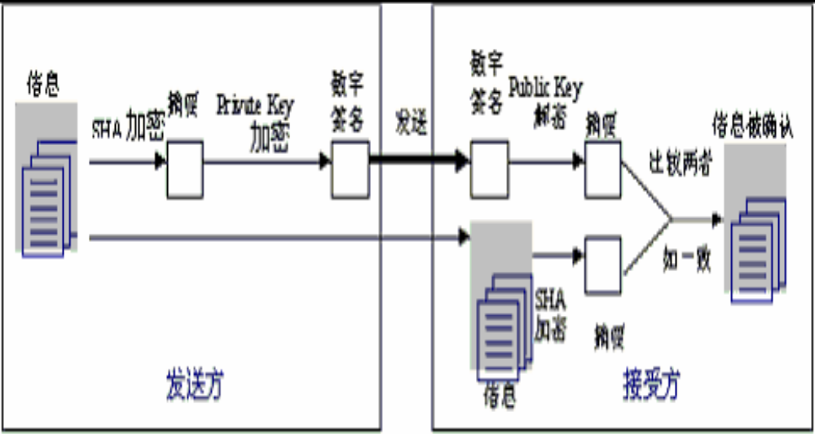
5.6.2 数字签名工作过程

Slide 78
被发送消息用哈希算法加密产生128bit的消息摘要A。
发送方用自己的私用密钥对消息摘要A再加密，这就形成了数字签名。
发送方通过某种关联方式，比如封装，将消息原文和数字签名同时传给接受方。
接受方用发送方的公开密钥对数字签名解密，得到消息摘要A；如果无法解密，则说明该信息不是由发送方发送的。如果能够正常解密，则发送方对发送的消息就具有不可抵赖性。
接受方同时对收到的文件用约定的同一哈希算法加密产生又一摘要B。
接受方将对摘要A和摘要B相互对比。如两者一致，则说明传送过程中信息没有被破坏或篡改过。否则不然。

Slide 79
本章目录
5.1 电子商务安全概述
5.2 数据加密技术
5.3 防火墙技术
5.4 VPN虚拟专用网
5.5 消息摘要
5.6 数字签名
5.7 数字时间戳
5.8 数字证书
5.9 认证中心
5.10 SSL安全协议
5.11 LDAP

Slide 80
5.7 数字时间戳
5.7.1 数字时间戳概念
5.7.2 数字时间戳内容
5.7.3 数字时间戳产生过程

Slide 81
5.7.1 数字时间戳概念
数字时间戳：Digital Time Stamp
对电子文件提供发表时间的安全保护
该服务由DTS部门提供

Slide 82
交易文件中，时间是十分重要的信息。在书面合同中，文件签署的日期和签名一样均是十分重要的防止文件被伪造和篡改的关键性内容。在电子交易中，同样需对交易文件的日期和时间信息采取安全措施，而数字时间戳服务(DTS: Digital Time-stamp Service)就能提供电子文件发表时间的安全保护。
数字时间戳服务是网上电子商务安全服务项目之一，由专门的机构提供，该机构被称之为 DTS部门。
书面签署文件的时间是由签署人自己写上的，而数字时间戳则不然，它是由认证单位 DTS 来加的，以DTS收到文件的时间为依据。因此，时间戳也可作为科学家的科学发明文献的时间认证。

Slide 83
5.7.2 数字时间戳内容
组成：
（1）需加时间戳的文件的摘要；
（2）DTS收到文件的日期和时间；
（3）DTS的数字签名

Slide 84
5.7.3 数字时间戳产生过程
时间戳的产生过程：
（1）用户将需要加时间戳的文件用HASH 编码加密形成摘要；
（2）摘要送到DTS，DTS加入该文件摘要的收到日期和时间信息后再对该文件加密，即进行数字签名；
（3）送回用户。

Slide 85
本章目录
5.1 电子商务安全概述
5.2 数据加密技术
5.3 防火墙技术
5.4 VPN虚拟专用网
5.5 消息摘要
5.6 数字签名
5.7 数字时间戳
5.8 数字证书
5.9 认证中心
5.10 SSL安全协议
5.11 LDAP

Slide 86
5.8 数字证书
5.8.1 数字证书概念
5.8.2 数字认证原理
5.8.3 数字证书类型

Slide 87
5.8.1 数字证书概念(一)
数字证书或数字标识（Digital Certificate or Digital ID）
是INTERNET上使用电子手段证实用户身份和用户访问网络资源权限的一种安全防范手段；
由权威机构发行。在网上的电子交易中，如双方出示了各自的数字证书，并用它来进行交易操作，那么双方都可不必为对方身份的真伪担心。

Slide 88
5.8.1 数字证书概念(二)
数字凭证的格式遵循CCITT X.509标准，它含有以下基本内容：
(1) 证书的版本信息；
(2) 证书的序列号；
(3) 证书所使用的签名；
(4) 证书的发行机构名称；
(5) 证书的有效期；
(6) 证书拥有者的名称；
(7) 证书所有人的公开密钥；
(8) 证书发行者对证书的签名。

Slide 89
5.8.2 数字认证原理
数字证书采用公钥体制
利用一对互相匹配的密钥进行加密、解密

Slide 90
5.8.2 数字认证类型
个人证书（Personal Digital ID)
企业服务器证书（Server ID)
软件开发者证书（Developer ID)

Slide 91
本章目录
5.1 电子商务安全概述
5.2 数据加密技术
5.3 防火墙技术
5.4 VPN虚拟专用网
5.5 消息摘要
5.6 数字签名
5.7 数字时间戳
5.8 数字证书
5.9 认证中心
5.10 SSL安全协议
5.11 LDAP

Slide 92
5.9 认证中心
5.9.1 认证中心概念
5.9.2 认证中心层次结构
5.9.3 认证中心的组成
5.9.4 认证中心的工作流程
5.9.5 认证中心的功能

Slide 93
5.9.1 认证中心概念
CA--认证中心
英文全称：Certification Authority
认证中心就是提供交易双方身份认证并保证交易安全进行的第三方服务机构，它承担网上安全电子交易认证服务、能签发数字证书、并能确认用户身份。

Slide 94
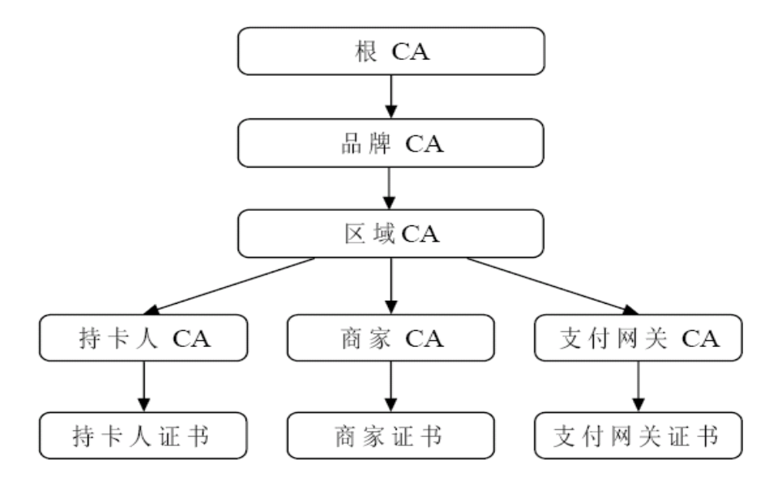
5.9.2 认证中心层次结构

Slide 95
5.9.3 认证中心的组成
注册服务器
证书申请受理和审核机构
认证中心服务器

Slide 96
5.9.4 认证中心的工作流程
（1）接收并验证用户对数字证书的申请。
（2）审核用户的申请。
（3）向申请者颁发、拒绝颁发数字证书。
（4）接收、处理最终用户的数字证书更新请求。
（5）接收用户对数字证书的查询或作废的要求。
（6）产生和发布证书作废列表CRL。
（7）数字证书的归档。
（8）密钥归档。
（9）历史数据归档。

Slide 97
5.9.5 认证中心的功能
证书的颁发；
证书的更新；
证书的查询；
证书的作废；
证书的归档；
密钥的备份与恢复；

Slide 98
本章目录
5.1 电子商务安全概述
5.2 数据加密技术
5.3 防火墙技术
5.4 VPN虚拟专用网
5.5 消息摘要
5.6 数字签名
5.7 数字时间戳
5.8 数字证书
5.9 认证中心
5.10 SSL安全协议
5.11 LDAP

Slide 99
5.10 SSL安全协议
5.10.1 SSL概念
5.10.2 工作原理
5.10.3 SSL提供的安全性
5.10.4 SSL对数字证书的使用

Slide 100
5.10.1 SSL概念
SSL（Secure Sockets Layer）：安全套接层协议
Netscape公司发明，确保在TCP/IP网络上的安全会话
在网络传输层之上的一种基于RSA和对称加密算法，用于浏览器和Web服务器之间的安全连接技术，用来提供两个应用之间通信的保密，可信和身份认证。它被视为 Internet 上 Web 浏览器和服务器的标准安全措施

Slide 101
运用了数字证书，数字签名，以及基于RSA的加密算法和对称加密算法来确保安全性
客户端使用HTTPS来初始化一个SSL的WEB连接
中国目前多家银行均采用SSL协议，如招行一网通采用的就是SSL协议。

Slide 102
5.10.2 工作原理
第一步：初始化握手协议。在该过程中通信双方协商会话密钥。
第二步：建立一个SSL对话。在后续对话过程中，使用协商好的会话密钥来加密/解密消息。
下页图是初始化握手协议的工作过程图。

Slide 103
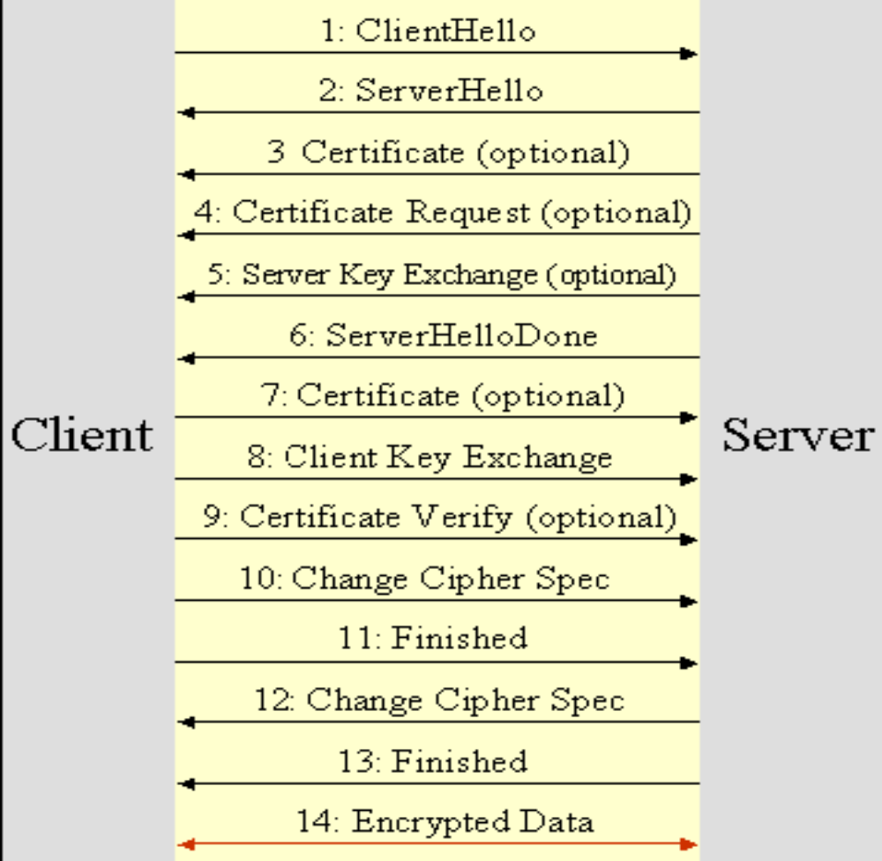

Slide 104
当上述动作完成之后，两者间的资料传送就会加密。发送时信息用会话密钥加密形成一个数据包 A，对称密钥用非对称算法加密形成另一个数据包 B，再把两个包绑在一起传送过去。
接收的过程与发送正好相反，先用非对称算法打开有对称密钥的加密包 B，获得会话密钥。然后再用会话密钥解密数据包 A，获取发送来的信息原文。即使盗窃者在网络上取得编码后的资料，如果没有会话加密密钥，也不能获得可读的有用资料。

Slide 105
5.10.3 SSL提供的安全性
用户和服务器的合法性认证
加密数据以隐藏被传送的数据
保护数据的完整性

Slide 106
5.10.4 SSL对数字证书的使用
在使用SSL协议进行通信时，通常客户端持有客户证书（即个人证书），而服务器端持有服务器证书。
认证可以是单向的，也可以是双向的。
在Web Service 中，可使用客户证书来验证Web服务请求者身份。

Slide 107
本章目录
5.1 电子商务安全概述
5.2 数据加密技术
5.3 防火墙技术
5.4 VPN虚拟专用网
5.5 消息摘要
5.6 数字签名
5.7 数字时间戳
5.8 数字证书
5.9 认证中心
5.10 SSL安全协议
5.11 LDAP

Slide 108
5.11 LDAP
5.11.1 LDAP 的概念
5.11.2 LDAP命名模型
5.11.3 LDAP功能模型
5.11.4 LDAP安全模型
5.11.5 LDAP的应用

Slide 109
5.11.1 LDAP 的概念
LDAP：Lightweight Directory Access Protocol，轻量级目录访问协议
是目录访问协议的一个标准。基于X.500标准，可以根据需要定制。
轻量级目录访问协议以信息目录的形式存在，在该目录中可只定义一次用户和组，而在多台机器和多个应用程序间共享它们。

Slide 110
LDAP定义与目录服务进行通信所使用的操作，如何找到目录中的实体，如何描述实体属性，以及许多安全特性。这些安全特性可用于对目录进行身份验证，控制对目录中的实体的访问。

Slide 111
5.11.2 LDAP命名模型
命名模型描述LDAP中的数据如何组织。
在LDAP 目录中，条目被组织在称为目录信息树(DIT) 的层次树中。
树中的每个节点都是一个条目，该条目可能存储信息，也可能是其他条目的容器。

Slide 112
有两种方法提及树中的条目：使用其相对可分辨名称(RDN) 或其可分辨名称(DN)。
DN是该条目在整个树中的唯一名称标识，RDN是条目在父节点下的唯一名称标识。
RDN 在目录中是唯一的，而DN 是全局唯一的。

Slide 113
5.11.3 LDAP功能模型
查询类操作－－如搜索、比较；
更新类操作－－如添加条目、删除条目、修改条目、修改条目名；
认证类操作－－做客户身份验证和访问控制，对目录进行身份验证（绑定操作，解绑定操作）；
其它操作――如放弃和扩展操作扩展操作

Slide 114
5.11.4 LDAP安全模型
安全模型为根据目录进行身份验证以及授权客户端控制对目录的访问提供了方法
使用LDAP 的身份验证
对目录中的对象的访问控制

Slide 115
5.11.5 LDAP的应用
企业 IT 系统中有许多应用，每一个应用都有相关的资源和使用者信息。每个应用针对每一个使用者可能会需要提供不一样的访问权力，企业需要针对不同的用户分配不同的访问权限。随着应用数目的增多，维护多个应用系统的多用户访问的难度越来越大，而系统之间用户信息和资源需要同步化的需求也越来越强烈。
LDAP可以用于多应用中的统一的身份认证和授权。

Slide 116
LDAP的应用主要涉及数字证书管理、授权管理、单点登录、网络用户管理、内网组织信息服务、电子政务目录体系等。

Slide 117
章节目标
1. 了解电子商务安全的基本概念。
2. 掌握加密模型，古典加密算法，对称加密和不对称加密的基本特点。
3. 掌握RSA算法原理。
4. 通过实践理解防火墙的功能和分类，掌握两层防火墙体系架构的特点。

Slide 118
章节目标（续）
5. 理解VPN的虚拟专用性，掌握VPN的分类，了解隧道协议及VPN的安全性。
6. 掌握消息摘要；数字签名；数字时间戳；数字证书的基本概念及各自对安全方面的保障，能够在实际应用中有选择地应用。
7. 掌握认证中心的功能及其层次构成。

Slide 119
章节目标（续）
8. 掌握SSL提供的安全性，了解SSL对话的建立过程，掌握SSL对数字证书的使用。
9.了解LDAP的应用范围，命名模型，功能及其安全性。
10. 能够根据客户需求设计安全方案。

